Slide 1

TRƯỜNG TIỂU HỌC ĐẠI QUANG
MÔN: TIẾNG VIỆT
LỚP 3
Người dạy: Huỳnh Thị Yến

Slide 2


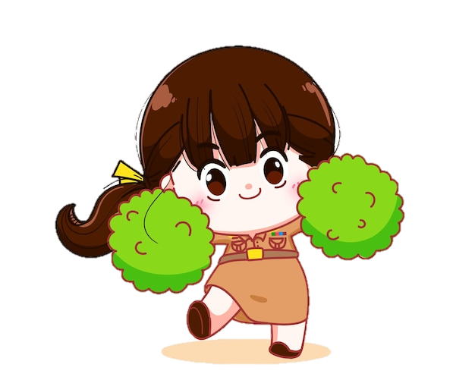

Slide 3




Học sinh
Học sinh
Học sinh
Học sinh
1
Học sinh
Học sinh
Học sinh
Học sinh
Học sinh
Học sinh
Học sinh
Học sinh
2
Học sinh
Học sinh
Học sinh
Học sinh
3
Học sinh
Học sinh
Học sinh
Học sinh
Học sinh
Học sinh
Học sinh
Học sinh
Học sinh
Học sinh
Học sinh
Học sinh
Học sinh

Slide 4

Em đọc lại bài khổ đầu bài" Đất nước"

Slide 5
Nêu nội dung của bài đọc “Đất nước"
Bài thơ thể hiện dòng suy nghĩ, nhận thức của một bạn nhỏ về câu hỏi “Đất nước là gì”. Qua câu trả lời của bạn, ta hiểu thêm rằng đất nước có trong tất cả mọi thứ, mọi người, mọi vật sống trên đất nước, có ở đất nước.

Slide 6
Em đọc lại bài khổ cuối bài" Đất nước"

Slide 7


Thứ….ngày….tháng….năm….

Slide 8
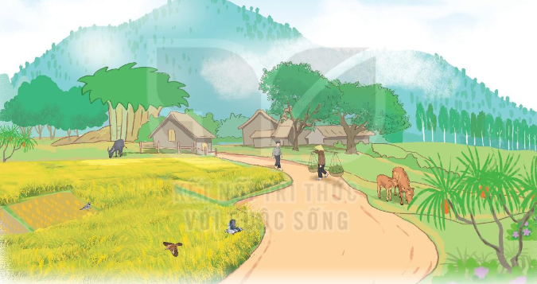
Núi quê tôi
Từ xa xa, trên con đường đất đỏ chạy về làng, tôi đã trông thấy bóng núi quê tôi xanh thẫm trên nền trời mây trắng.
Về cuối thu sang đông, trên đỉnh núi có mây trắng bay như tấm khăn mỏng. Còn về mùa hè, trong ánh chớp sáng lóa của cơn dông, cả ngọn núi hiện ra xanh mướt. Lá cây bay như làn tóc của một bà tiên đang hướng mặt về phía biển. Còn cả người bà thì ẩn dưới những cánh đồng lúa chín vàng.
Núi hiện lên trong mưa có nhiều màu lá. Lá bạch đàn, lá tre xanh tươi che rợp những con đường mòn quanh co lên đỉnh núi. Những vườn chè, vườn sắn xanh tốt bao quanh sườn núi. Thỉnh thoảng, giữa những mảnh vườn là bóng xanh um của một cây mít, và thênh thang rười rượi là màu xanh của cỏ, dứa dại và sim, mua.
Ở lưng chừng núi có một khe nhỏ, nướ chảy ra trong vắt, đọng xuống một giếng đá...
Từ xa xa, tôi nghe thấy tiếng lá bạch đàn và lá tre reo. Từ xa xa, tôi đã cảm thấy hương thơm của chè xanh, của bếp nhà ai tỏa khói.
(Theo Lê Phương Liên)

Slide 9
Núi quê tôi
1
Từ xa xa, trên con đường đất đỏ chạy về làng, tôi đã trông thấy bóng núi quê tôi xanh thẫm trên nền trời mây trắng.
Về cuối thu sang đông, trên đỉnh núi có mây trắng bay như tấm khăn mỏng. Còn về mùa hè, trong ánh chớp sáng lóa của cơn dông, cả ngọn núi hiện ra xanh mướt. Lá cây bay như làn tóc của một bà tiên đang hướng mặt về phía biển. Còn cả người bà thì ẩn dưới những cánh đồng lúa chín vàng.
Núi hiện lên trong mưa có nhiều màu lá. Lá bạch đàn, lá tre xanh tươi che rợp những con đường mòn quanh co lên đỉnh núi. Những vườn chè, vườn sắn xanh tốt bao quanh sườn núi. Thỉnh thoảng, giữa những mảnh vườn là bóng xanh um của một cây mít, và thênh thang rười rượi là màu xanh của cỏ, dứa dại và sim, mua.
Ở lưng chừng núi có một khe nhỏ, nướ chảy ra trong vắt, đọng xuống một giếng đá...
Từ xa xa, tôi nghe thấy tiếng lá bạch đàn và lá tre reo. Từ xa xa, tôi đã cảm thấy hương thơm của chè xanh, của bếp nhà ai tỏa khói.
(Theo Lê Phương Liên)
2
3
4

Slide 10

xanh thẫm
che rợp
lá tre
rười rượi

Slide 11

Từ xa xa,/trên con đường đất đỏ chạy về làng,/tôi đã trông thấy bóng núi quê tôi/ xanh thẫm trên nền trời mây trắng .//
Lá bạch đàn,/ lá tre xanh tươi/ che rợp những con đường mòn quanh co lên đỉnh núi.//

Slide 12



Giải nghĩa từ khó hiểu
rười rượi
Màu xanh cây lá, trải rộng, gợi cảm giác dịu mát, dễ chịu.
Notes:
“Có một số trường, họ sẽ ghép phần giải thích nghĩa của từ trong mục đọc đoạn luôn, nhưng vì mỗi trường sẽ thống nhất 1 quy trình riêng, ý tưởng dạy riêng, nên em để phần giải thích nghĩa ở đây (GV kéo slide lên sau các đoạn theo quy trình trường mình nhé)

Slide 13
Giải nghĩa từ khó hiểu
Khe
khoang hở dài và hẹp giữa hai vách núi.
Notes:
“Có một số trường, họ sẽ ghép phần giải thích nghĩa của từ trong mục đọc đoạn luôn, nhưng vì mỗi trường sẽ thống nhất 1 quy trình riêng, ý tưởng dạy riêng, nên em để phần giải thích nghĩa ở đây (GV kéo slide lên sau các đoạn theo quy trình trường mình nhé)

Slide 14
Núi quê tôi
1
Từ xa xa, trên con đường đất đỏ chạy về làng, tôi đã trông thấy bóng núi quê tôi xanh thẫm trên nền trời mây trắng.
Về cuối thu sang đông, trên đỉnh núi có mây trắng bay như tấm khăn mỏng. Còn về mùa hè, trong ánh chớp sáng lóa của cơn dông, cả ngọn núi hiện ra xanh mướt. Lá cây bay như làn tóc của một bà tiên đang hướng mặt về phía biển. Còn cả người bà thì ẩn dưới những cánh đồng lúa chín vàng.
Núi hiện lên trong mưa có nhiều màu lá. Lá bạch đàn, lá tre xanh tươi che rợp những con đường mòn quanh co lên đỉnh núi. Những vườn chè, vườn sắn xanh tốt bao quanh sườn núi. Thỉnh thoảng, giữa những mảnh vườn là bóng xanh um của một cây mít, và thênh thang rười rượi là màu xanh của cỏ, dứa dại và sim, mua.
Ở lưng chừng núi có một khe nhỏ, nướ chảy ra trong vắt, đọng xuống một giếng đá...
Từ xa xa, tôi nghe thấy tiếng lá bạch đàn và lá tre reo. Từ xa xa, tôi đã cảm thấy hương thơm của chè xanh, của bếp nhà ai tỏa khói.
(Theo Lê Phương Liên)
2
3
4

Slide 15


Slide 16
Tìm trong bài câu văn:
- Tả đỉnh núi vào cuối thu sang đông
- Tả ngọn núi vào mùa hè
Nơi ngày xưa là khu rừng, bây giờ đã thay thay bằng những khu nhà cao tầng.
Về cuối thu sang đông, trên đỉnh núi có mây trắng bay như tấm khăn mỏng. Còn về mùa hè, trong ánh chớp sáng lóa của cơn giông, cả ngọn núi hiện ra xanh mướt.

Slide 17
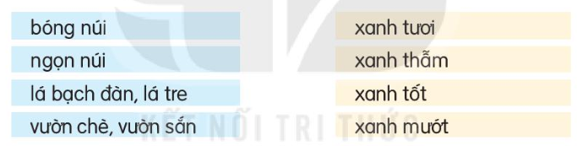
Chọn từ ngữ có tiếng “xanh” phù hợp với từng sự vật được tả trong bài?

Slide 18
Tìm trong bài những câu văn có hình ảnh so sánh. Em thích hình ảnh nào?
Về cuối thu sang đông, trên đỉnh núi có mây trắng bay như tấm khăn mỏng; lá cây bay như làn tóc tiên của một bà tiên đang hướng mặt về phía biển.

Slide 19
Tác giả cảm nhận được những âm thanh nào, những hương thơm nào của vùng núi quê mình?
Từ xa xa, tác giả nghe thấy tiếng lá bạch đàn và lá tre reo, ngửi thấy hương thơm của chè xanh, của bếp nhà ai tỏa khói.

Slide 20
5
Nêu cảm nghĩ của em sau khi đọc bài Núi quê tôi
Nêu theo hiểu biết của mình.

Slide 21


Nội dung bài đọc
Bài đọc miêu tả cảnh đẹp của quê hương, từ đó giúp em thêm yêu quý, tự hào về quê hương, đất nước, có ý thức bảo vệ, giữ gìn những cảnh đẹp đó.

Slide 22


